Slide 1
0. feedback에 대한 내용
Main에 동적 Widget 구현
2. 할 일 add 페이지에서 DB 연동
+ 비밀번호 echomode

Slide 2
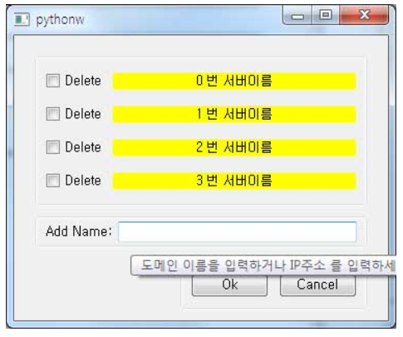
1. 할일 추가 / 삭제
- 페이지에 Grid Layout을 설정.
gridLayout.addWidget( 추가할위젯, row , col , 몇줄 점유할까, 몇칸 점유할까 )
Ex ) self.gridLayout.addWidget(self.lblSvrName[x], x, 1, 1, 6)
grid 에 가로로 2개의 위젯만 들어가므로
첫번째 위젯(1) + 현재위젯 파라미터 (6) = 7
따라서 grid 를 가로로 7칸으로 나누어 첫번째 위젯이 1칸 자신이 6칸의 공간을 차지한다.
1
6

Slide 3
2. 차후 진행 상황
0. 체크박스시 완료한 일로 바꾸기
환경설정에서 rgb색 변경과 프로그레스바 없애기 구현
2. 레이아웃 이쁘게 만들기.

